Slide 1
数据准备
模型构建
反馈闭环
训练优化

Slide 2
我现在要写一个投标的本子，然后我现在把总体技术方案写完了，内容如下： 一、 总体研究方案 本研究的总体研究方案围绕显示面板缺陷检测需求，构建 “数据准备 - 模型构建 - 训练优化 - 闭环迭代” 四阶段递进式研究路径。 在数据准备阶段，收集显示面板光学图像（含裂纹、微裂纹、彩虹纹及头发丝干扰）、工艺参数文本、设备日志等多模态数据，经清洗、标注与标准化处理，构建适配模型训练的初始数据集，为后续研究奠定数据基础。 模型构建阶段，通过 “模态增强 - 检测 - 交互” 三阶段架构，基于 PandaGPT 基础模型，开发整合多源特征编码、跨模态关联嵌入、像素级掩码生成及动态模态权重调整功能的多模态大模型，确保模型能有效融合频域 - 空域特征，应对难样本区分需求。 训练优化阶段，先通过自监督任务让模型学习多模态关联规律，再结合交互语料交替训练缺陷相关与通用知识，同时采用加权组合损失函数与消融实验动态优化参数，强化模型对未知、浅淡缺陷的感知能力与难样本区分精度。 反馈闭环阶段，匹配研究内容中 “多模态数据集反馈与优化” 的目标，构建 “模型检测 - 数据反馈 - 数据优化 - 模型再训练” 的自动化反馈机制：模型先输出检测结果，自动标记低置信度样本与模态冲突样本，触发人工复核修正；再通过伪缺陷生成技术补充彩虹纹、微裂纹等稀缺样本，利用跨模态生成能力补全模态缺失数据；最后用优化后的数据集重新微调模型，形成 “数据 - 模型” 双向优化的反馈闭环，持续提升模型性能与数据集质量。 然后我希望你能基于这个总体技术方案，帮我继续写下一部分，也就是技术路线与关键技术，你需要把这个总体方案里所涉及到的技术，转换成可执行的实际技术方案。你可以参考我发给你的这篇论文，如果有相关技术，可以参考原文，然后这个部分的内容需要用文字结合公式的方式来呈现

Slide 3
光学成像系统
MES参数接口
环境传感器
图像预处理
时空对齐引擎
数据融合中心
统一数据仓库

Slide 4
光学特征
跨模态注意力
工艺参数
融合特征
环境因子
动态加权

Slide 5
面向显示面板、晶圆低缺陷率数据集的
多模态大模型自监督缺陷检测算法研究与生成参数反馈
目标和挑战
实现对未知与浅淡缺陷的
高敏感度感知
提升模型在复杂缺陷识别中的
精细判别能力
数据真实性判别与
生成参数优化
低缺陷率场景下
异常敏感性不足
复杂缺陷与背景干扰的判别困境
生成数据真实性与
动态适配不足
多模态大模型的自监督缺陷检测与反馈框架
基于多模态自监督的
晶圆缺陷敏感感知增强
基于大模型的晶圆缺陷识别
领域优化与检测能力增强
大模型驱动的晶圆缺陷判别
与生成指导机制
对比学习
掩码重构
语义特征强化
提示学习
置信度评估
模态一致性判别

Slide 6
面向显示面板、晶圆低缺陷率数据集的
多模态大模型自监督缺陷检测算法研究与生成参数反馈
目标和挑战
对跨类别、多形态晶圆缺陷统一表征建模
提升模型在复杂缺陷识别中的
精细判别能力
数据真实性判别与
生成参数优化
缺陷类型繁多
缺陷形态、分布形式复杂
多模态融合驱动的缺陷检测挑战
复杂缺陷与背景干扰的判别困境
生成数据真实性与
动态适配不足
多模态大模型的自监督缺陷检测与反馈框架
构建跨类别、多形态的
晶圆缺陷统一表征体系
多模态大模型的晶圆缺陷检测架构构建与自监督预训练机制研究
大模型驱动的晶圆缺陷判别
与生成指导机制
类无关特征提取器设计
缺陷类别条件解码器设计
结构性缺陷表示模块设计
多模态大模型编码架构研究
跨模态融合机制研究
自监督训练机制研究
置信度评估
模态一致性判别

Slide 7
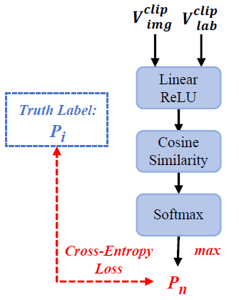
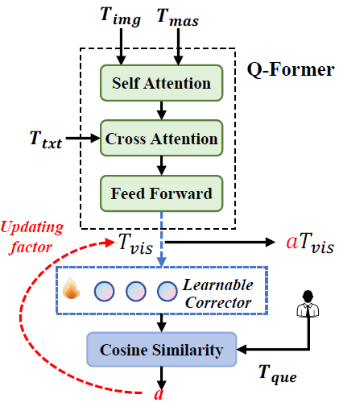

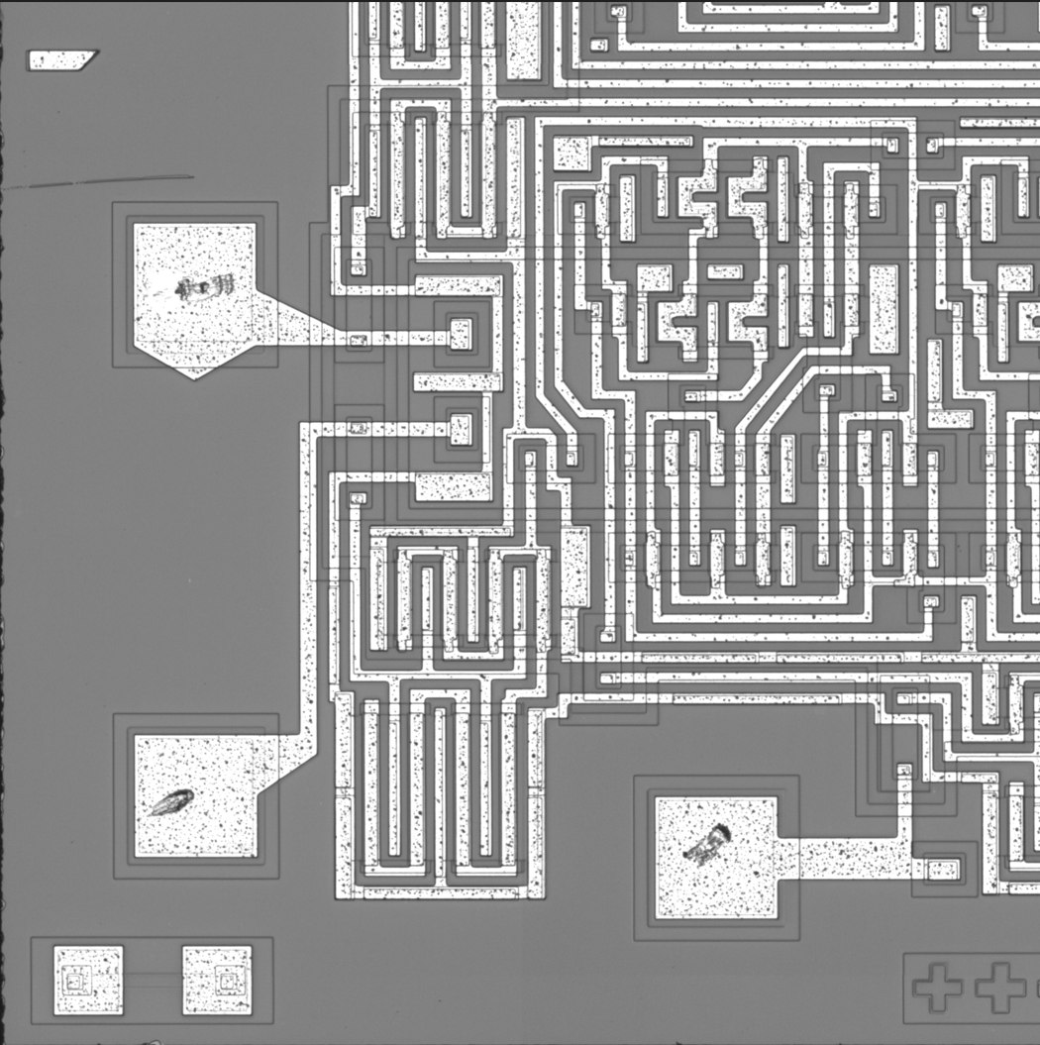
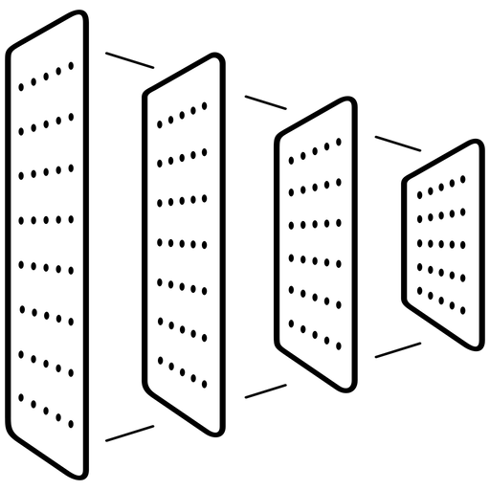


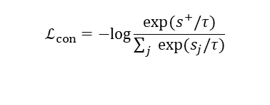
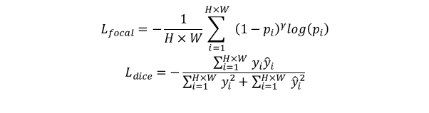


基于多模态自监督的晶圆缺陷敏感感知增强
基于大模型的晶圆缺陷识别领域优化与检测能力增强
基于研究内容一的多模态数据
跨模态对比学习
$$ℒ_{con}=−log\frac{exp(s^{+}/τ)}{\sum_{j}{ }exp(s_{j}/τ)}$$
$${\begin{aligned} \\ ℒ\end{aligned}}_{con}$$
$$ℒ_{rec}$$
预测模块的语义特征强化
预训练专家引导的特征优化
自监督表征先验
自监督掩码重构
$$ℒ_{rec}=∥V_{img}^{clip}−{\hat{V}}_{img}∥_{2}^{2}$$
基于现有的通用多模态大模型
分布建模特征边界
$$D(x)=(f(x)−μ)^{⊤}Σ^{−1}(f(x)−μ)$$
缺失模态补全
上层生成模型参数反馈
检测任务的微调
构建晶体缺陷识别大模型
$$\begin{aligned}L_{focal}=−\frac{1}{H×W}\sum_{i=1}^{H×W}{ }{\left(1−p_{i}\right)}^{γ}log\left(p_{i}\right) \\ L_{dice}=−\frac{\sum_{i=1}^{H×W}{ }y_{i}{\hat{y}}_{i}}{\sum_{i=1}^{H×W}{ }y_{i}^{2}+\sum_{i=1}^{H×W}{ }{\hat{y}}_{i}^{2}}\end{aligned}$$
构建
双向闭环
动态权重优化与模态适配
缺陷数据补充
模型参数反馈
文本模态补充
$$L=αL_{focal}+βL_{dice}+γL_{con}+δL_{rec}$$
大模型驱动的晶圆缺陷判别与生成指导机制

Slide 8

基于多模态自监督的晶圆缺陷敏感感知增强
基于大模型的晶圆缺陷识别领域优化与检测能力增强
基于研究内容一的多模态数据
跨模态对比学习
$$ℒ_{con}=−log\frac{exp(s^{+}/τ)}{\sum_{j}{ }exp(s_{j}/τ)}$$
$${\begin{aligned} \\ ℒ\end{aligned}}_{con}$$
$$ℒ_{rec}$$
预测模块的语义特征强化
预训练专家引导的特征优化
自监督表征先验
自监督掩码重构
$$ℒ_{rec}=∥V_{img}^{clip}−{\hat{V}}_{img}∥_{2}^{2}$$
基于现有的通用多模态大模型
建立异常度量函数
$$D(x)=(f(x)−μ)^{⊤}Σ^{−1}(f(x)−μ)$$
构建异常评分函数
检测任务的微调
$$S\left(x\right)=α\left(1−C_{det}\right)+β\left(1−S_{cons}\right)+γD\left(x\right)$$
构建晶体缺陷识别大模型
$$\begin{aligned}L_{focal}=−\frac{1}{H×W}\sum_{i=1}^{H×W}{ }{\left(1−p_{i}\right)}^{γ}log\left(p_{i}\right) \\ L_{dice}=−\frac{\sum_{i=1}^{H×W}{ }y_{i}{\hat{y}}_{i}}{\sum_{i=1}^{H×W}{ }y_{i}^{2}+\sum_{i=1}^{H×W}{ }{\hat{y}}_{i}^{2}}\end{aligned}$$
基于评分函数更新生成模型参数
更新参数后回传
$$θ_{gen}^{t+1}=θ_{gen}^{t}+Δθ\left(S\right)$$
动态权重优化与模态适配
$$L=αL_{focal}+βL_{dice}+γL_{con}+δL_{rec}$$
大模型驱动的晶圆缺陷判别与生成指导机制

Slide 9
基于跨类别、多形态晶圆缺陷统一表征
基于多模态大模型的晶圆缺陷检测架构构建与自监督预训练机制研究
基于研究内容一的多模态数据
预测模块的语义特征强化
预训练专家引导的特征优化
跨类无关特征提取器
多模态大模型编码架构
晶圆缺陷类别条件解码器
跨模态融合机制研究
结构性缺陷表示模块
自监督训练机制研究
基于现有的通用多模态大模型
构建异常评分函数
检测任务的微调
$$S\left(x\right)=α\left(1−C_{det}\right)+β\left(1−S_{cons}\right)+γD\left(x\right)$$
构建晶体缺陷识别大模型
$$\begin{aligned}L_{focal}=−\frac{1}{H×W}\sum_{i=1}^{H×W}{ }{\left(1−p_{i}\right)}^{γ}log\left(p_{i}\right) \\ L_{dice}=−\frac{\sum_{i=1}^{H×W}{ }y_{i}{\hat{y}}_{i}}{\sum_{i=1}^{H×W}{ }y_{i}^{2}+\sum_{i=1}^{H×W}{ }{\hat{y}}_{i}^{2}}\end{aligned}$$
基于评分函数更新生成模型参数
更新参数后回传
$$θ_{gen}^{t+1}=θ_{gen}^{t}+Δθ\left(S\right)$$
动态权重优化与模态适配
$$L=αL_{focal}+βL_{dice}+γL_{con}+δL_{rec}$$
大模型驱动的晶圆缺陷判别与生成指导机制

